Slide 1
PĚŠKY DO ŠKOLY

Slide 2
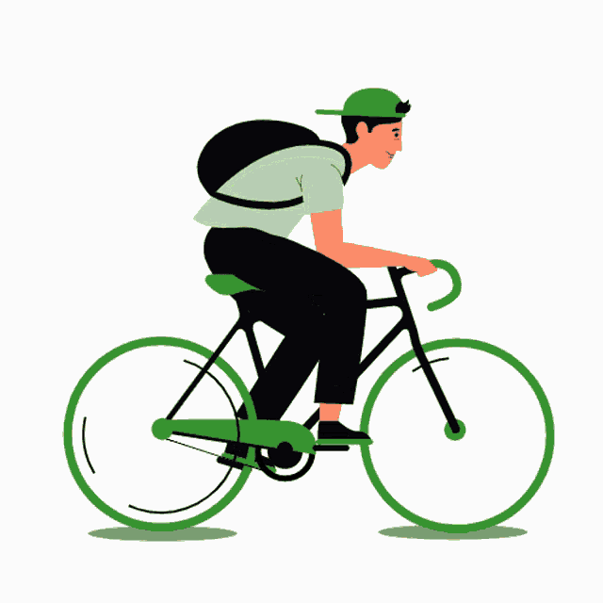
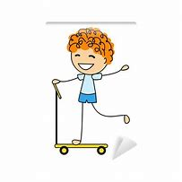
HURÁ V ZÁŘÍ DO ŠKOLY

Slide 3
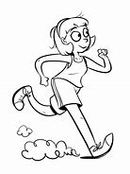
CHŮZE – NEJZDRAVĚJŠÍ POHYB
Člověk by měl denně ujít
10 000 kroků = asi 7 km

Slide 4
Ranní procházka zlepší náladu
Chůze – nejzdravější pohyb
Chůze do školy pěšky zlepší soustředění ve škole
Jízda na kole i chůze šetří životni prostředí

Slide 5
….a zítra jdu do školy pěšky

